Slide 1

ČR – mírný podnebný pás (vegetace)
Registrační číslo projektu: CZ.1.07/1.1.38/02.0025
Název projektu: Modernizace výuky na ZŠ Slušovice, Fryšták, Kašava a Velehrad
Tento projekt je spolufinancován z Evropského sociálního fondu a státního rozpočtu České republiky.
Pří_222_Podnebné pásy_ČR – mírný podnebný pás (vegetace)
Autor: Mgr. Martina Vaculová
Škola: Základní a Mateřská škola Kašava, okres Zlín, příspěvková organizace

Slide 2
Anotace:
Digitální učební materiál je určen pro seznámení žáků pátého ročníku s učivem o podnebných pásech.
Materiál rozšiřuje základní probíranou látku o podnebných pásech.
Je určen pro předmět přírodověda a ročník pátý.
Tento materiál vznikl jako doplňující materiál k učebnici: JURČÁK, Jaroslav. Přírodověda 5. ročník. Olomouc: PRODOS, 1996. ISBN 80-85806-41-X.

Slide 3
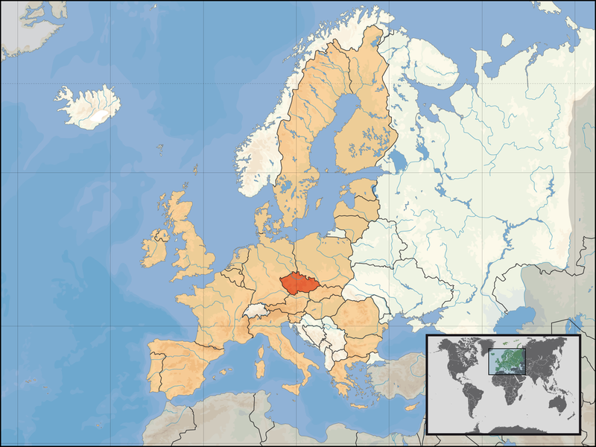
Česká republika v mírném podnebném pásu
Obr. 1

Slide 4
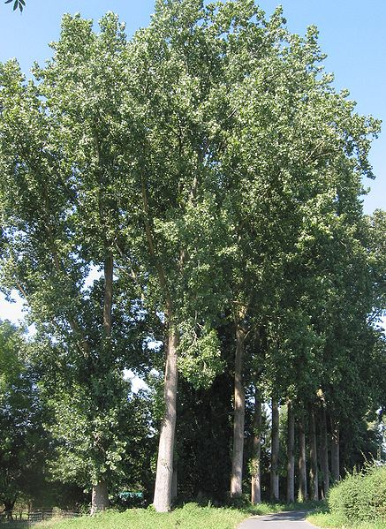
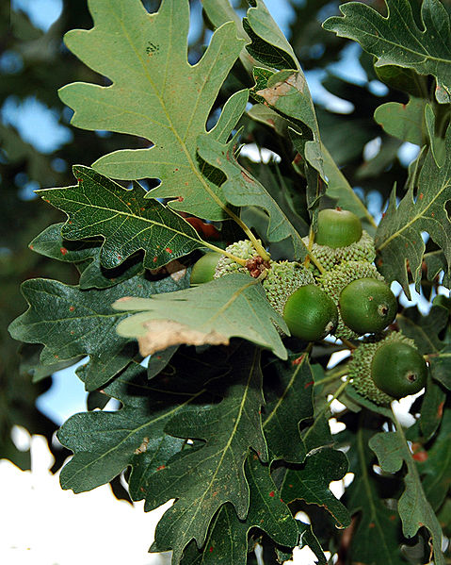
VEGETACE V ČESKÉ REPUBLICE
A) LESY
1. LUŽNÍ – podmáčený les
      vysoká hladina podzemní vody
      typické stromy pro tento les:
      TOPOL DUB
      Obr.2 Obr. 3

Slide 5
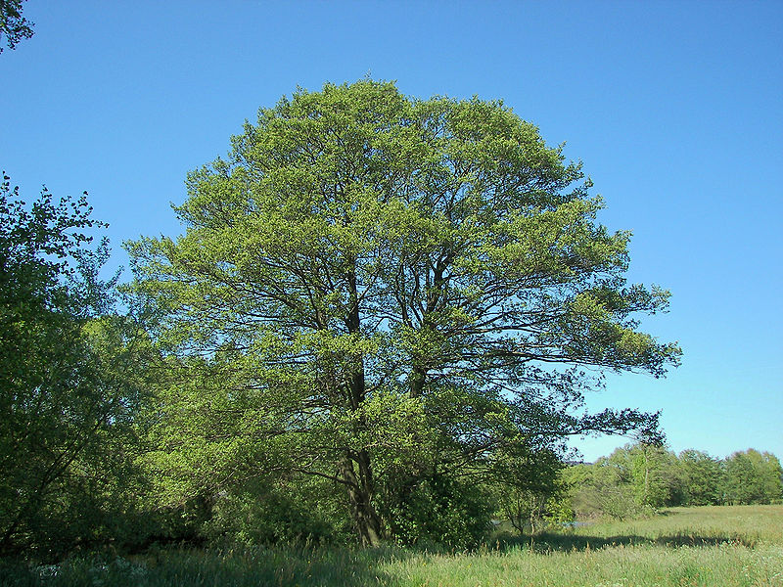
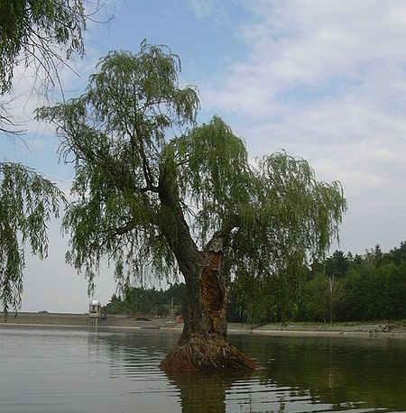
Obr. 4 Obr.5
OLŠE VRBA

Slide 6
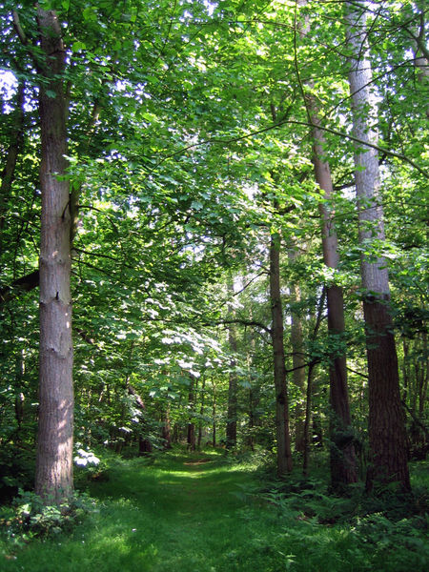
2. SMÍŠENÉ – lesní porost, kde se vyskytují
minimálně dva druhy dřevin
- tvoří 80% našich lesů
- např. smrkovo – jedlový
smrkovo- osikový, aj.
Obr. 6

Slide 7
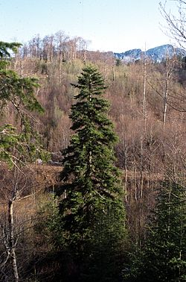
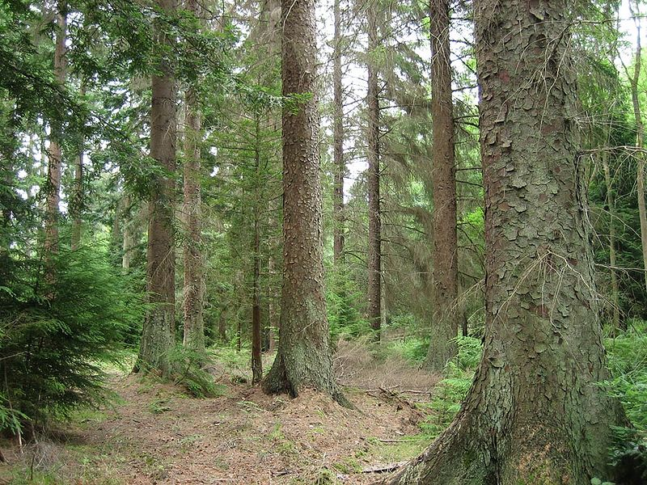
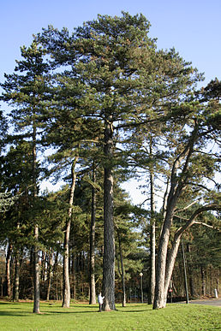
3. JEHLIČNATÉ- zde převládají jehličnany
- nejznámější stromy, které v takových
lesích rostou:
JEDLE SMRK BOROVICE
Obr. 8
Obr.7
                Obr.9

Slide 8
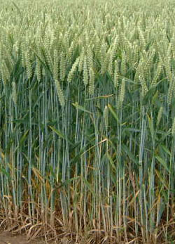
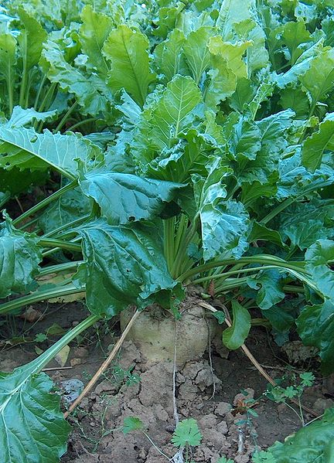
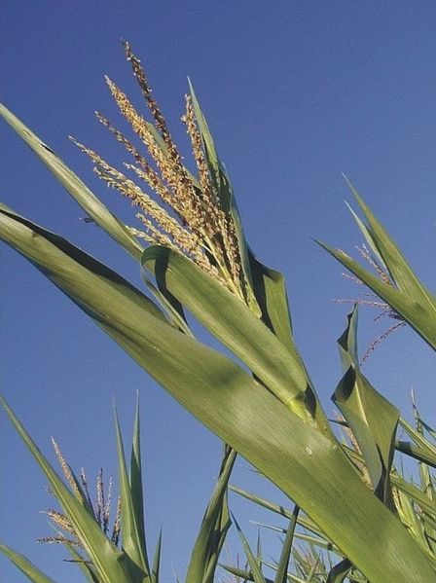
B) PĚSTUJEME
PŠENICI KUKUŘICI ŘEPU CUKROVKU
Obr. 11 Obr. 12
Obr.10

Slide 9
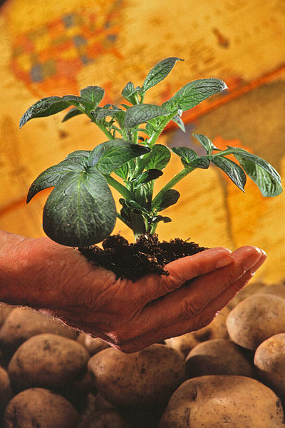
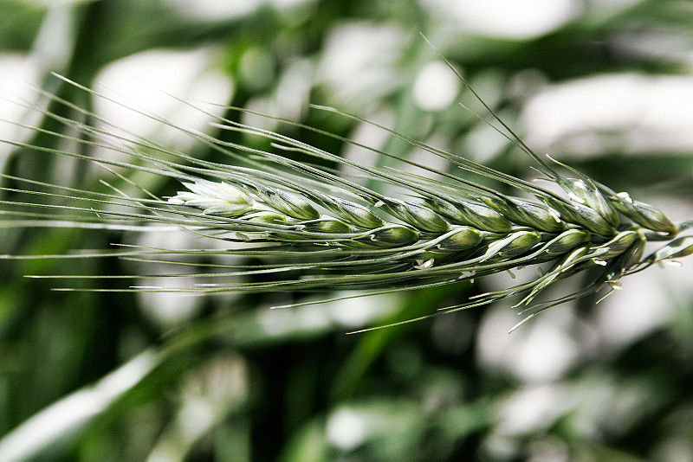
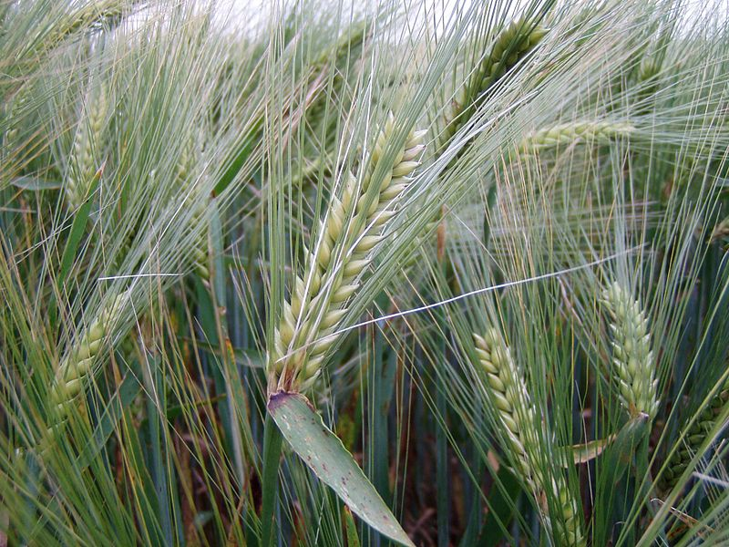
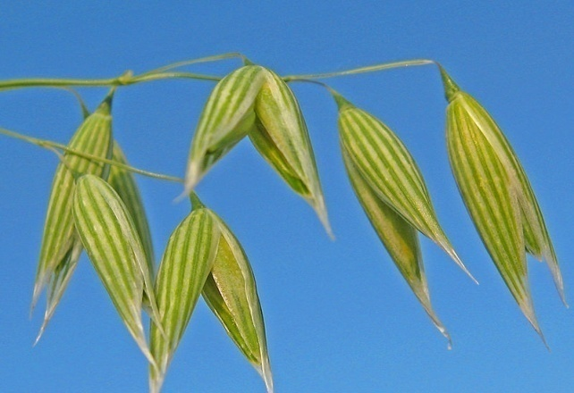
BRAMBORY ŽITO JEČMEN
Obr. 13 Obr.14 Obr. 15
OVES Obr. 16

Slide 10
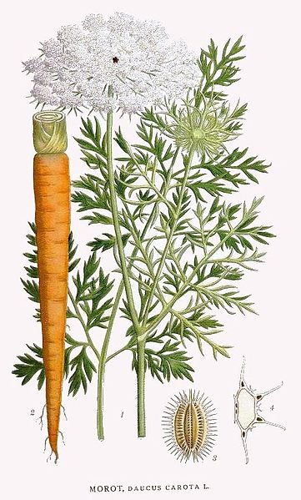
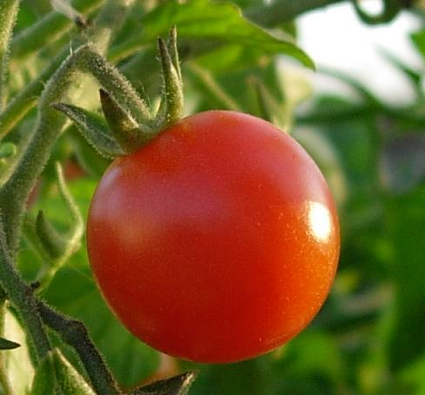
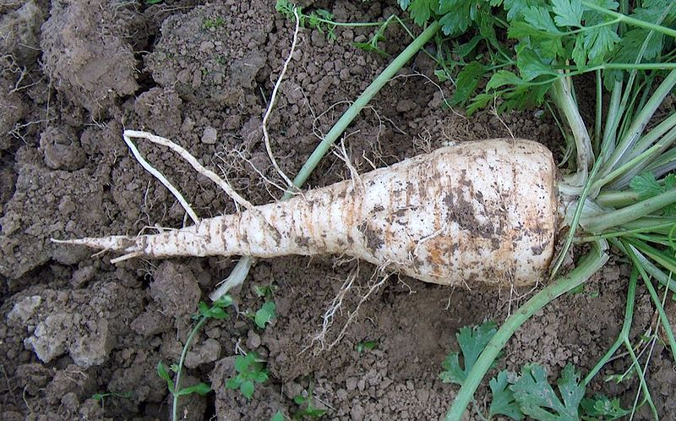
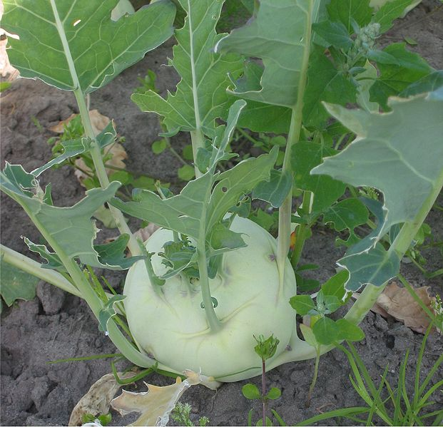
ZELENINU rajče Obr. 19
-např. mrkev
Obr. 17
petržel
kedluben Obr. 20
Obr. 18

Slide 11
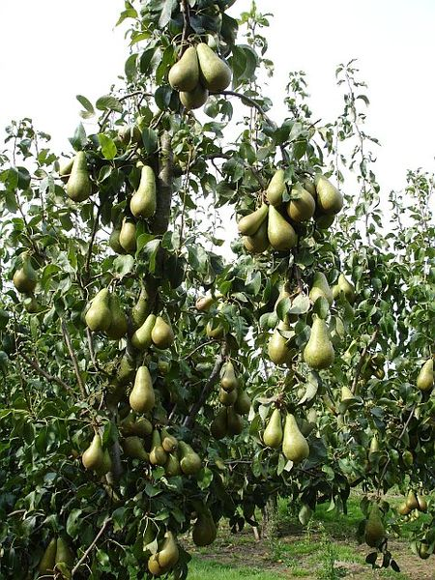
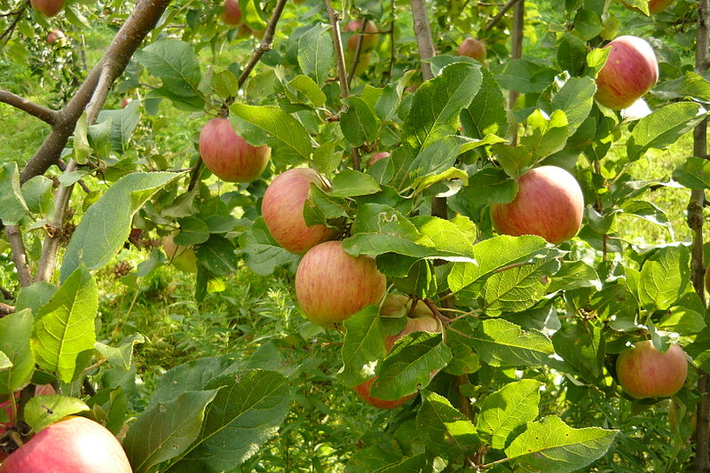
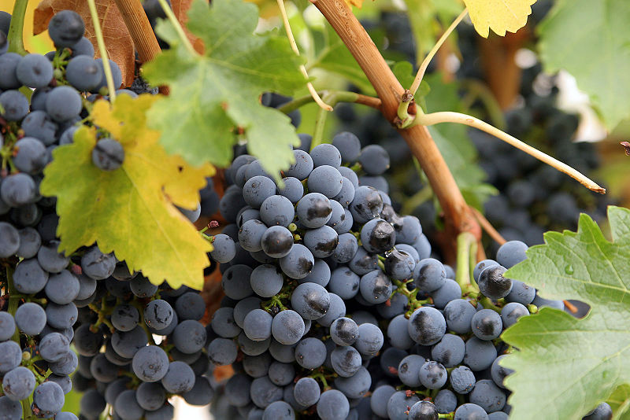
OVOCNÉ STROMY
-např. Hrušeň (plody – hrušky) jabloň (plody-jablka)
Obr.21 Obr. 22
VINNOU RÉVU
Obr. 23

Slide 12
Citace:
Obr. 1: Soubor:EU location CZE.png. In: Wikipedia: [online]. 2001-, 17.5.2007 [cit. 2012-12-18]. Dostupné z: http://cs.wikipedia.org/wiki/Soubor:EU_location_CZE.png
Obr. 2: Soubor:Populier Populus canadensis.jpg. In: Wikipedia: [online]. 2001-, 1.10.2005 [cit. 2012-12-18]. Dostupné z: http://cs.wikipedia.org/wiki/Soubor:Populier_Populus_canadensis.jpg
Obr. 3: Soubor:Gamble oak leaves.jpg. In: Wikipedia: [online]. 2001-, 25.8.2005 [cit. 2012-12-18]. Dostupné z: http://cs.wikipedia.org/wiki/Soubor:Gamble_oak_leaves.jpg
Obr. 4Soubor:Alnus glutinosa 011.jpg. In: Wikipedia: [online]. 2001-, 24.6.2007 [cit. 2012-12-19]. Dostupné z: http://cs.wikipedia.org/wiki/Soubor:Alnus_glutinosa_011.jpg
Obr. 5:Soubor:Vrba Plumlov.JPG. In: Wikipedia: [online]. 2001-, 14.1.2007 [cit. 2012-12-19]. Dostupné z: http://cs.wikipedia.org/wiki/Soubor:Vrba_Plumlov.JPG

Slide 13
Obr.6: Soubor:The Chase Wood - Newbury.jpg. In: Wikipedia: [online]. 2001-, 11.6.2005 [cit. 2012-12-19]. Dostupné z: http://cs.wikipedia.org/wiki/Soubor:The_Chase_Wood_-_Newbury.jpg
Obr. 7: Soubor:Abies alba Orjen.jpg. In: Wikipedia: [online]. 2001-, 11.3.2012 [cit. 2012-12-19]. Dostupné z: http://cs.wikipedia.org/wiki/Soubor:Abies_alba_Orjen.jpg
Obr.8: Soubor:Picea sitchensis forest.jpg. In: Wikipedia: [online]. 2001-, 26.7.2005 [cit. 2012-12-19]. Dostupné z: http://cs.wikipedia.org/wiki/Soubor:Picea_sitchensis_forest.jpg
Obr. 9: Soubor:Pinus nigra JPG2A.jpg. In: Wikipedia: [online]. 2001-, 27.10.2008 [cit. 2012-12-19]. Dostupné z: http://cs.wikipedia.org/wiki/Soubor:Pinus_nigra_JPG2A.jpg
Obr. 10 :Soubor:Wheat field.jpg. In: Wikipedia: [online]. 2001-, 13.7.2005 [cit. 2012-12-19]. Dostupné z: http://cs.wikipedia.org/wiki/Soubor:Wheat_field.jpg

Slide 14
Obr.11: Soubor:Zea.jpg. In: Wikipedia: [online]. 2001-, 9.12.2007 [cit. 2012-12-19]. Dostupné z: http://cs.wikipedia.org/wiki/Soubor:Zea.jpg
Obr. 12: Soubor:Zuckerrübe.jpg. In: Wikipedia: [online]. 2001-, 8.8.2006 [cit. 2012-12-19]. Dostupné z: http://cs.wikipedia.org/wiki/Soubor:Zuckerr%C3%BCbe.jpg
Obr. 13: Soubor:Potato plant.jpg. In: Wikipedia [online]. 2001-, 9.9.2009 [cit. 2012-12-29]. Dostupné z: http://cs.wikipedia.org/wiki/Soubor:Potato_plant.jpg
Obr. 14: Soubor:Wild rye.jpg. In: Wikipedia [online]. 2001-, 11.1.2006 [cit. 2012-12-29]. Dostupné z: http://cs.wikipedia.org/wiki/Soubor:Wild_rye.jpg
Obr.15: Soubor:Escourgeon-Hordeum vulgare subsp. vulgare.jpg. In: Wikipedia [online]. 2001-, 30.5.2007 [cit. 2012-12-29]. Dostupné z: http://cs.wikipedia.org/wiki/Soubor:Escourgeon-Hordeum_vulgare_subsp._vulgare.jpg

Slide 15
Obr.16: Soubor:Avena-sativa.jpg. In: Wikipedia [online]. 2001-, 16.8.2008 [cit. 2012-12-29]. Dostupné z: http://cs.wikipedia.org/wiki/Soubor:Avena-sativa.jpg
Obr. 17: Soubor:Daucus Carota.jpg. In: Wikipedia: [online]. 2001-, 11.3.2005 [cit. 2012-12-29]. Dostupné z: http://cs.wikipedia.org/wiki/Soubor:Daucus_Carota.jpg
Obr.18: Soubor:Wurzelpetersilie Wurzel.jpg. In: Wikipedia [online]. 2001- [cit. 2012-12-29]. Dostupné z: http://cs.wikipedia.org/wiki/Soubor:Wurzelpetersilie_Wurzel.jpg
Obr. 19: Soubor:Fruit3.JPG. In: Wikipedia [online]. 2001-, 14.2.2007 [cit. 2012-12-30]. Dostupné z: http://cs.wikipedia.org/wiki/Soubor:Fruit3.JPG
Obr. 20: Soubor:Koolrabi (Brassica oleracea convar. acephala alef. var. gongylodes).jpg. In: Wikipedia [online]. 2001-, 10.6.2006 [cit. 2012-12-30]. Dostupné z: http://cs.wikipedia.org/wiki/Soubor:Koolrabi_(Brassica_oleracea_convar._acephala_alef._var._gongylodes).jpg

Slide 16
Obr.21: File:Conference pears - geograph.org.uk - 239901.jpg. In: Wikipedia [online]. 2001-, 31.1.2010 [cit. 2012-12-30]. Dostupné z: http://commons.wikimedia.org/wiki/File:Conference_pears_-_geograph.org.uk_-_239901.jpg?uselang=cs
Obr. 22: File:Jabloň apple.jpg. In: Wikipedia [online]. 2001-, 20.7.2009 [cit. 2012-12-30]. Dostupné z: http://commons.wikimedia.org/wiki/File:Jablo%C5%88_apple.jpg
Obr. 23: Soubor:Close up grapes.jpg. In: Wikipedia [online]. 2001-, 9.5.2005 [cit. 2012-12-30]. Dostupné z: http://cs.wikipedia.org/wiki/Soubor:Close_up_grapes.jpg

Slide 17
Internetové zdroje:
Wikipedia:
www.cs.wikipedia.org

